Slide 1
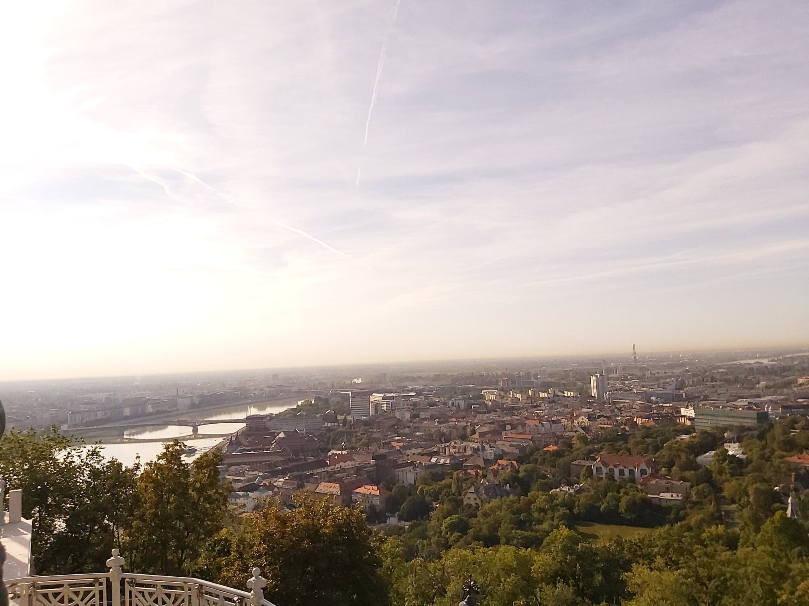
Budapest zöld oázisai
Készítette: Antal Noémi

Slide 2
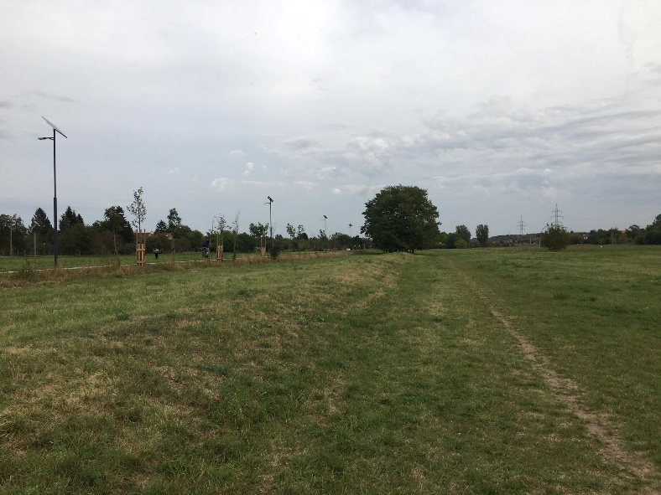
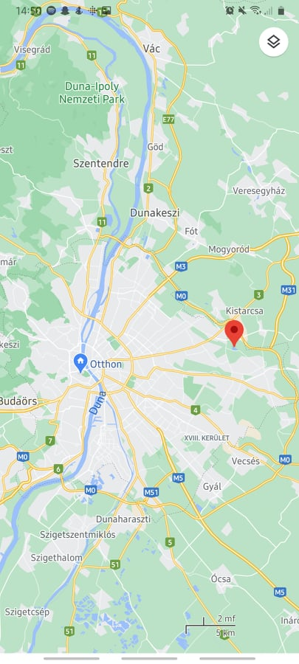
Naplás-tó
Természetvédelmi terület
Eljutás nehéz, közzel lakóknak viszont remek sétáló és bicikliző lehetőség

Slide 3
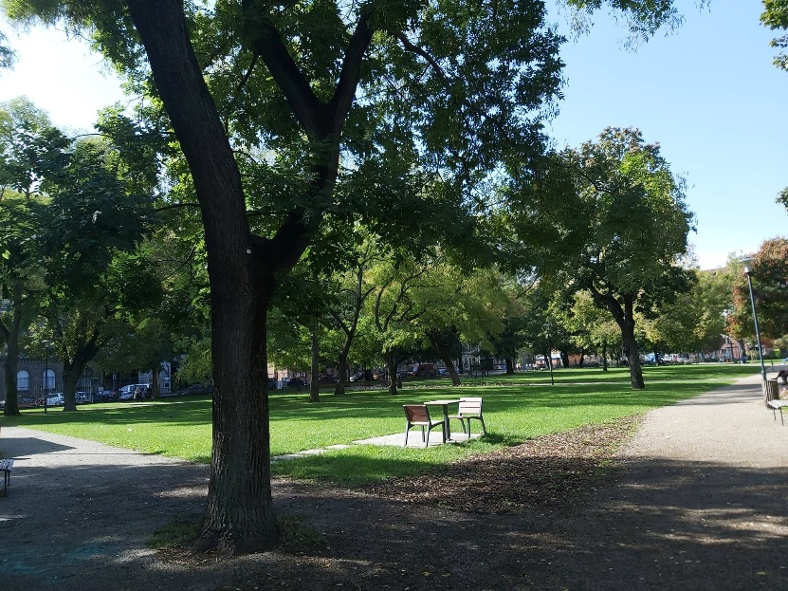
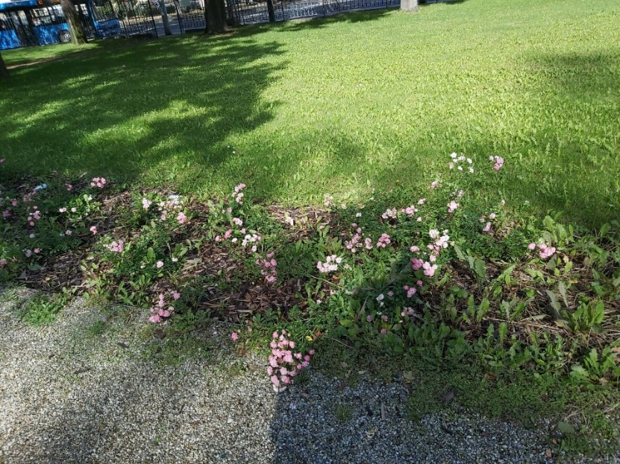
Kálvária tér
Van játszótér
Kevesen vannak
Forgalmas helyen van
Mesterségesen létrehozott zöld oázis

Slide 4
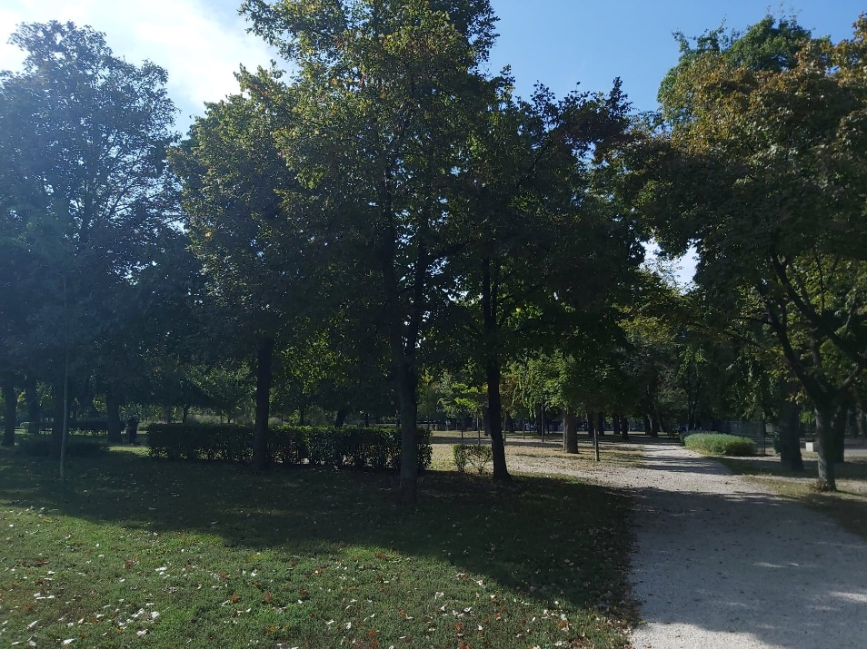
Ludovika tér
Forgalmas helyen van
Kutya futtatók
Mesterségesen létrehozott zöld oázis

Slide 5
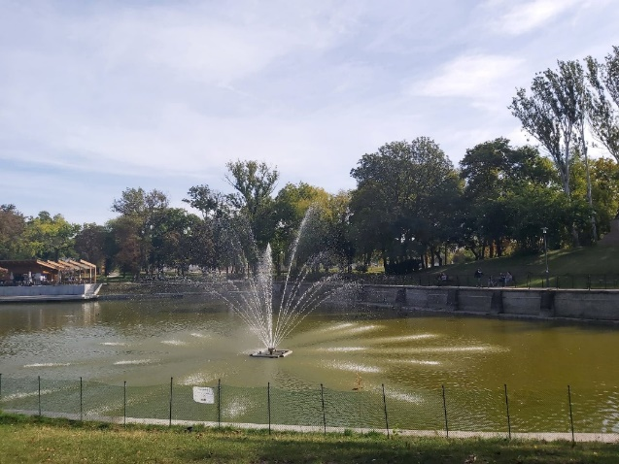
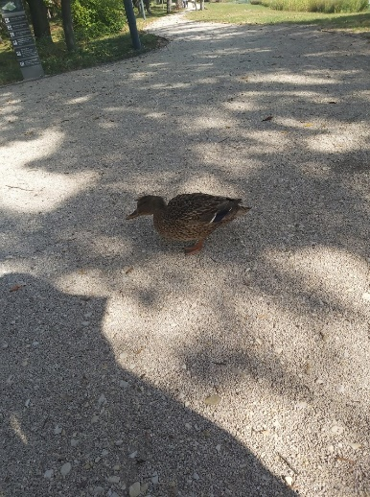
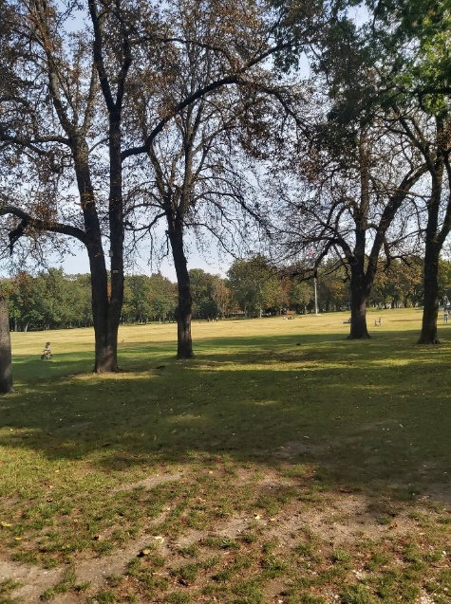
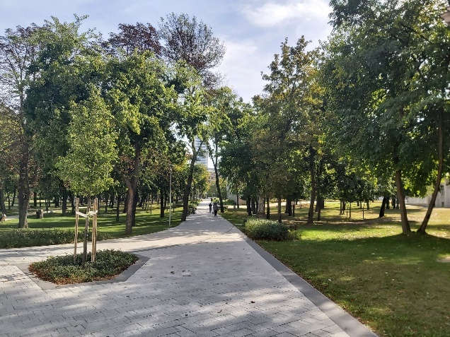
Orczy kert
Könnyű eljutni
Piknikezési helyszínnek jó
Kalandpark
Játszótér
Mesterségesen létrehozott zöld oázis

Slide 6
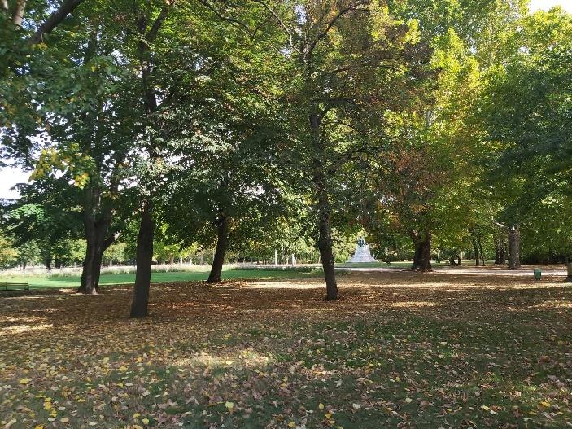
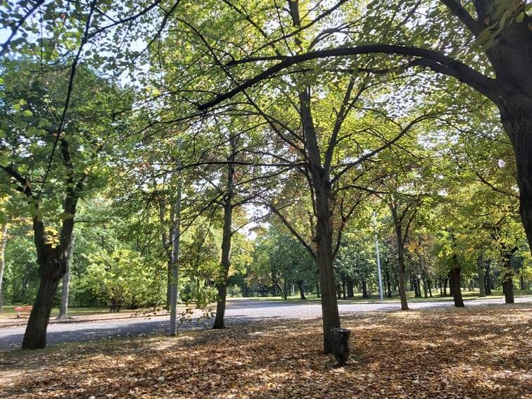
Népliget
Könnyen megközelíthető
Szinte senki sincs
Mesterségesen létrehozott zöld oázis

Slide 7
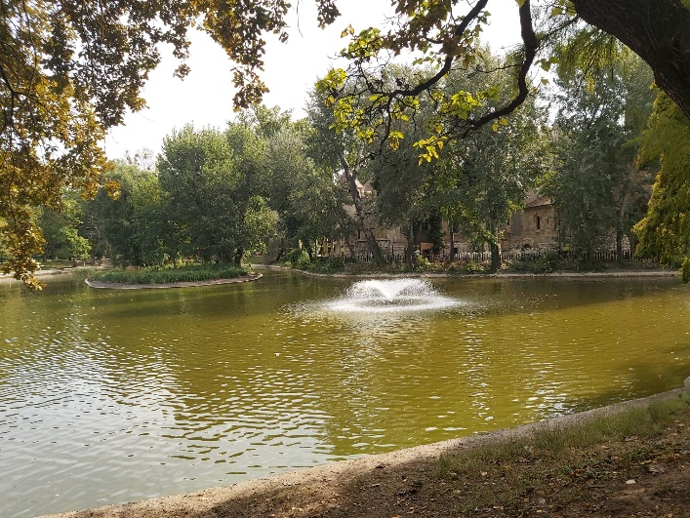
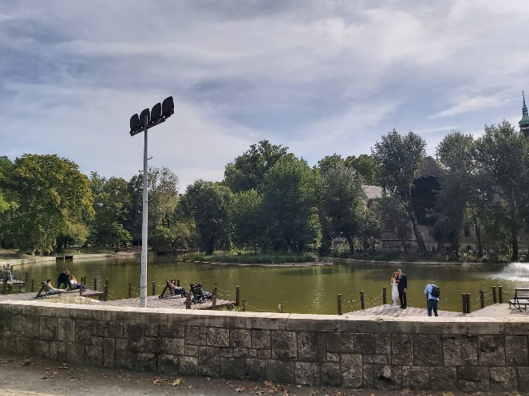
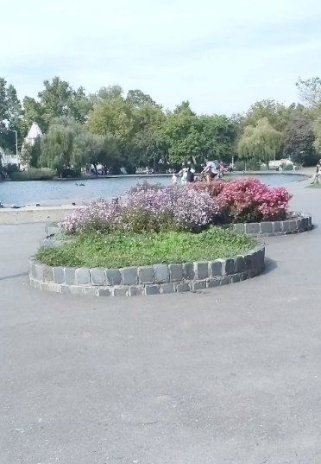
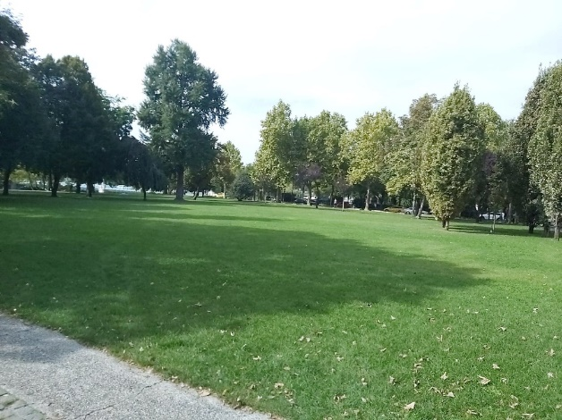
Városliget
Forgalmas, könnyű eljutni
Sokan vannak
Különböző kulturális programok:
Múzeumok
Állatkert
Mesterségesen létrehozott zöld oázis

Slide 8
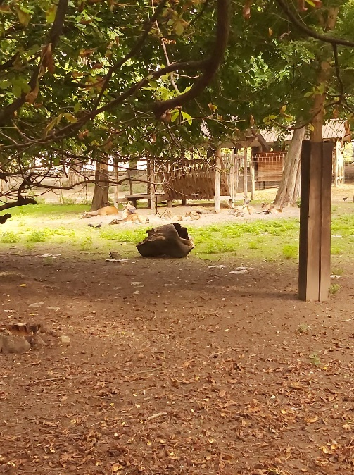
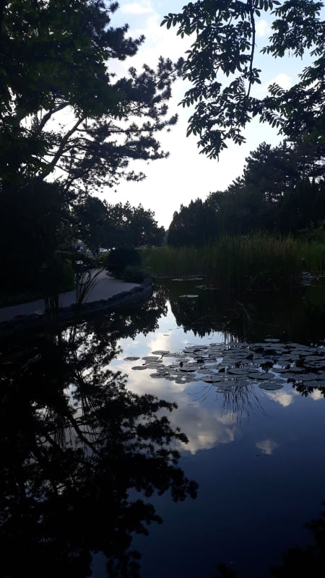
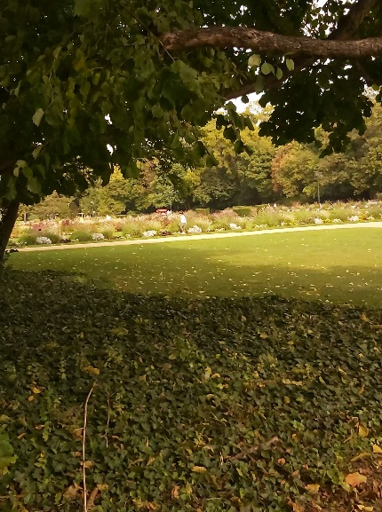
Margit-Sziget
Közkedvelt helyszín, kiváló társasági programokra
Található rajta több játszótér, street workout parkok, futópálya; uszoda és fürdő
Étkezési helyszínek
Különleges része a Japán kert és Vadaspark
Történelmi emlékművek
Természetes zöld oázis

Slide 9
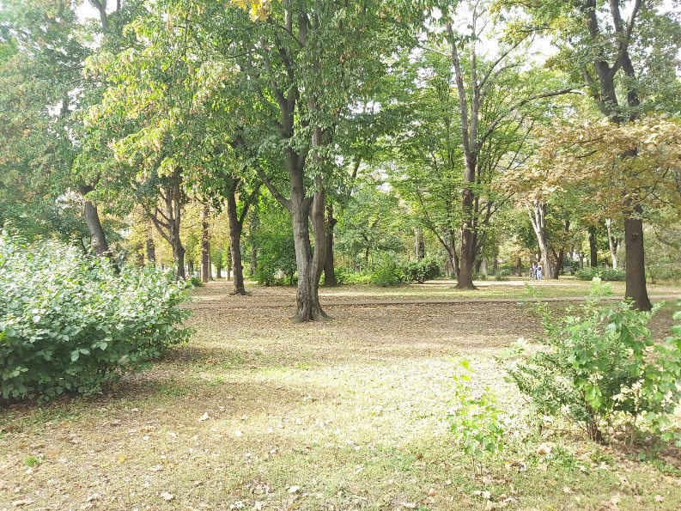
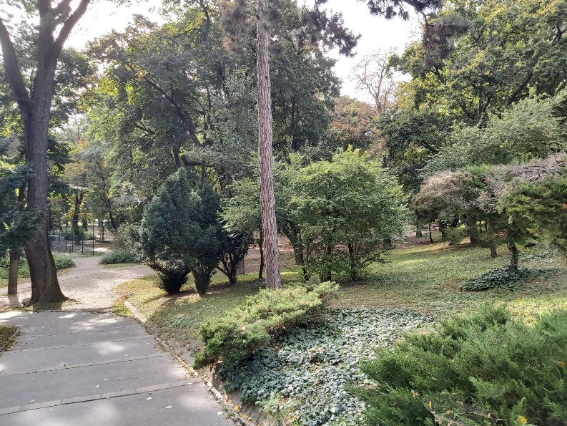
Városmajor
Villamossal könnyen megközelíthető
Különböző sportpályák
Mesterségesen létrehozott zöld oázis

Slide 10
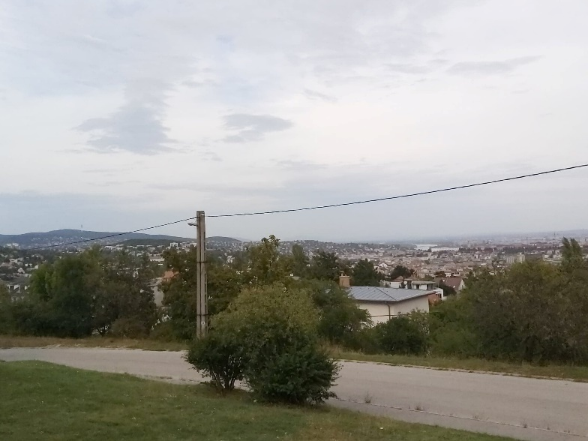
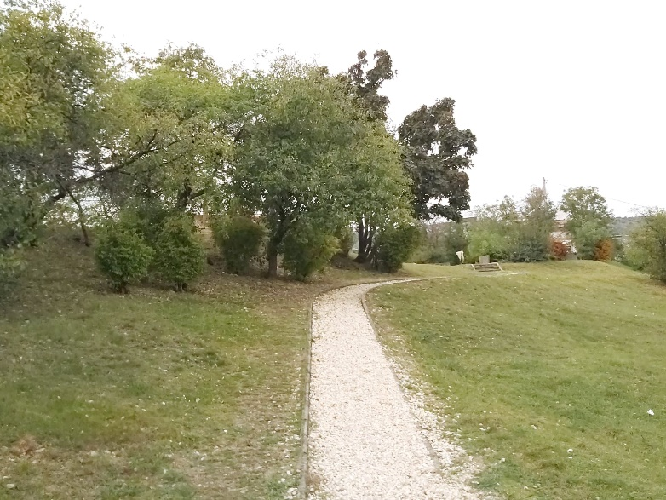
Sas-hegy
Duna-Ipoly Nemzeti Park, fizetős
Természetvédelmi terület
Tanösvény
A parkon kívül is vannak zöld területei (én például ott jártam)
Természetes zöld oázis

Slide 11
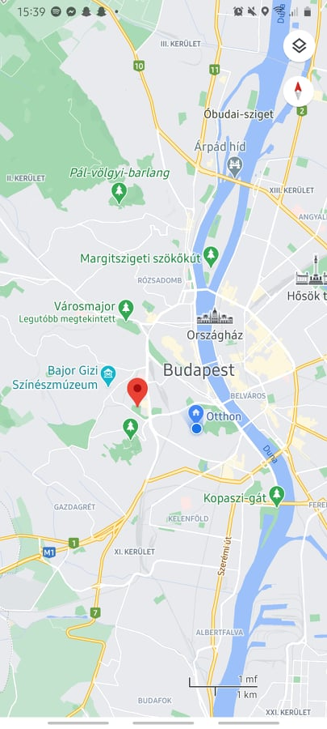
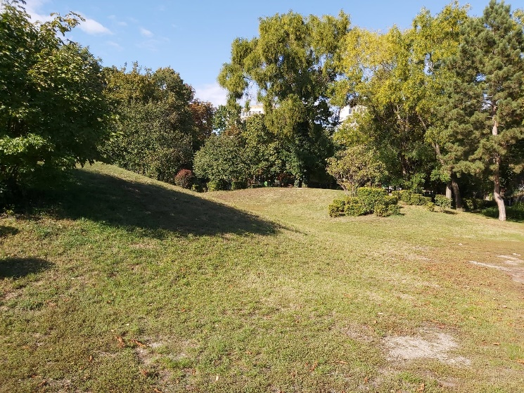
Gesztenyés kert
Több játszótér
Futópálya
Könnyen megközelíthető
Mesterségesen létrehozott zöld oázis

Slide 12
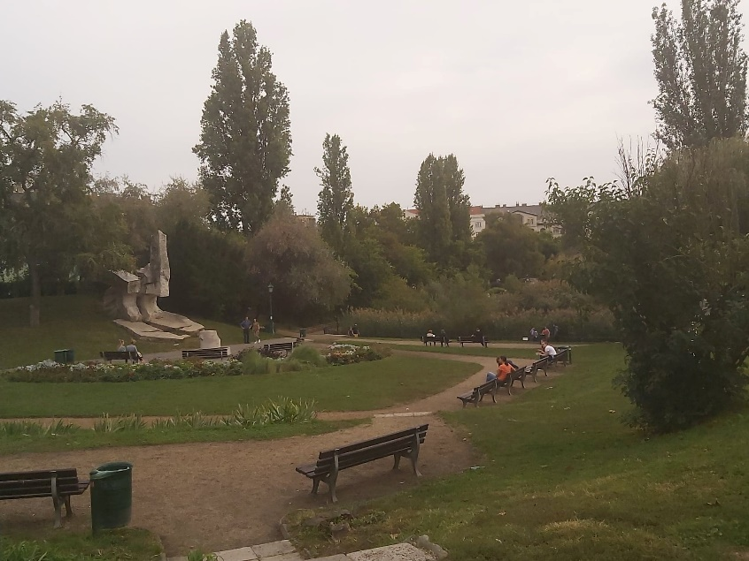
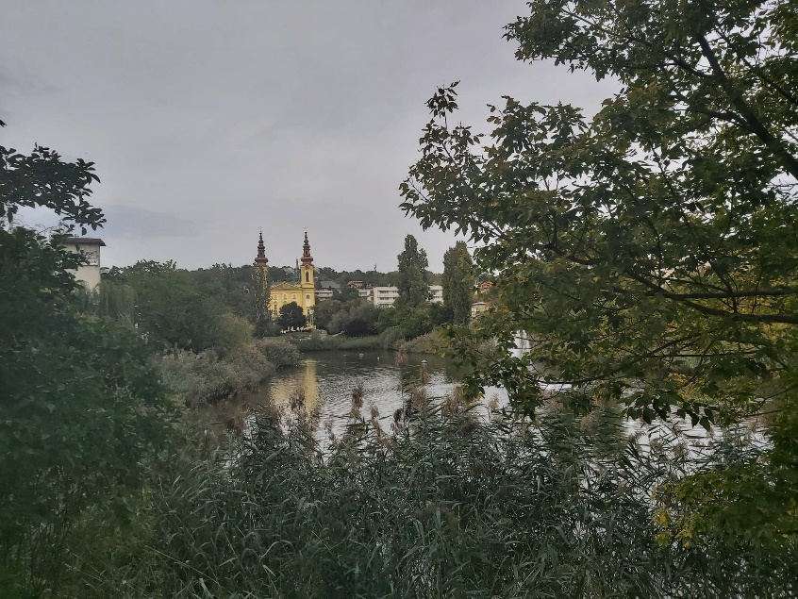
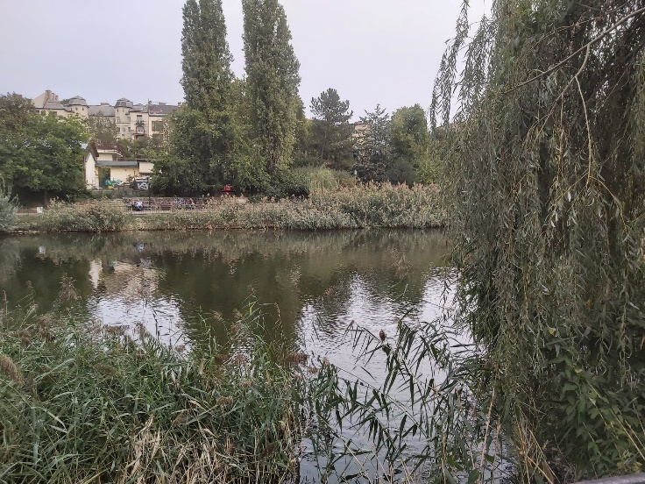
Feneketlen-tó
Sokan vannak
Futópálya és street workout park
Játszótér és kosárlabda pálya
Mesterségesen létrehozott zöld oázis

Slide 13
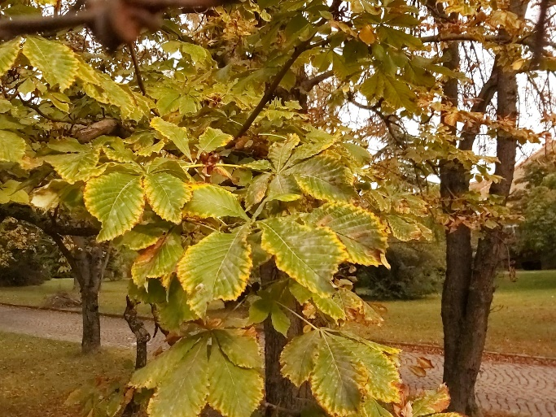
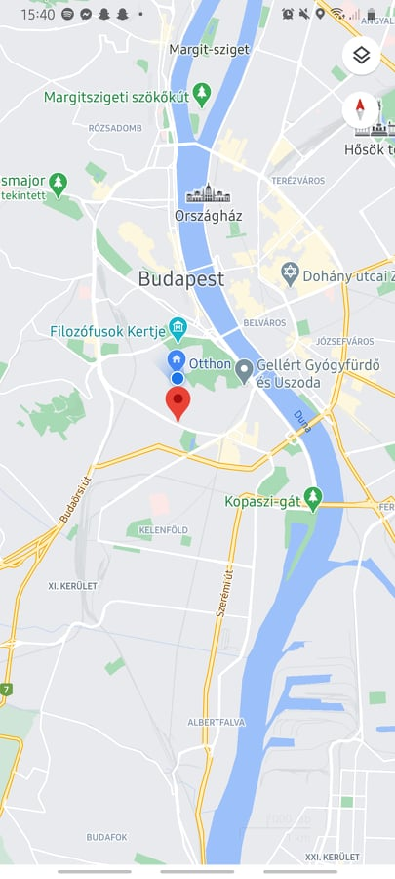
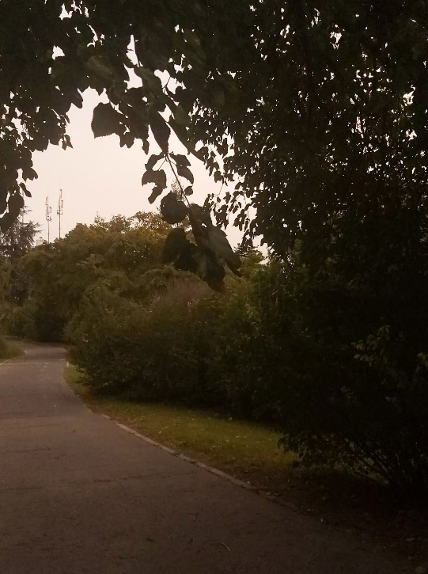
Budai arborétum
Természetvédelmi Terület
Sajnos nem sikerült bennem, de kívülről itt van pár kép
Megközelítése egyszerű
Mesterségesen létrehozott zöld oázis

Slide 14
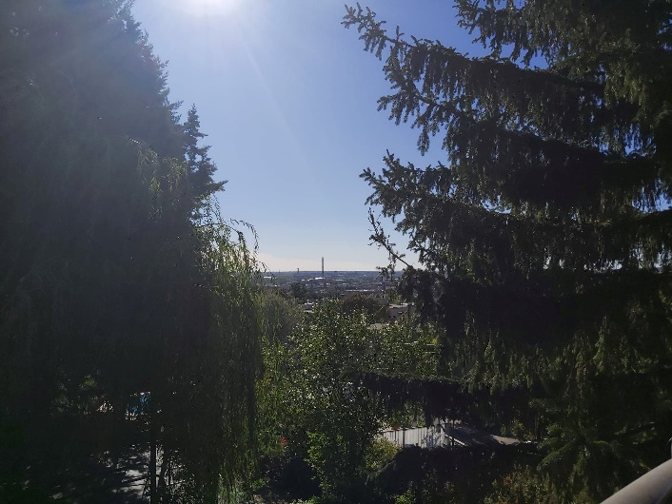
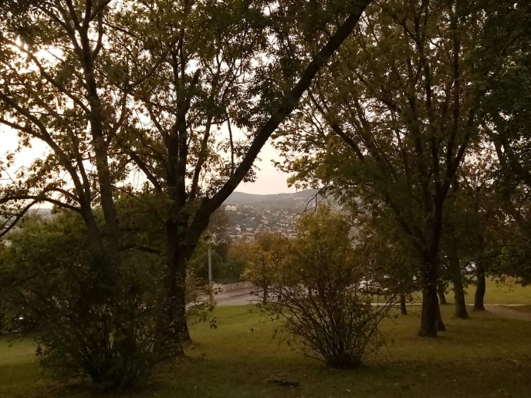
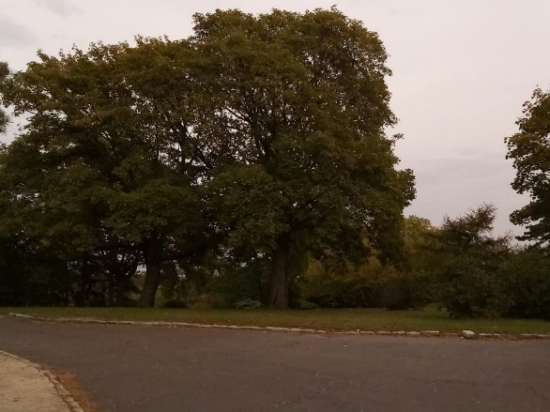
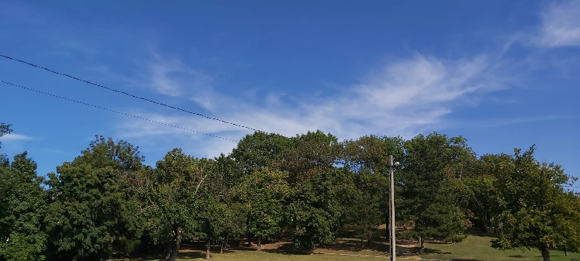
Gellért-hegy
Egyszerű a megközelítés
Játszóterek
Kutya barát
Sokan vannak, de meglehet találni a csöndes helyeket
Természetes zöld oázis
Személyes kedvencem
(ugyanis itt lakom és sosem unom meg)

Slide 15
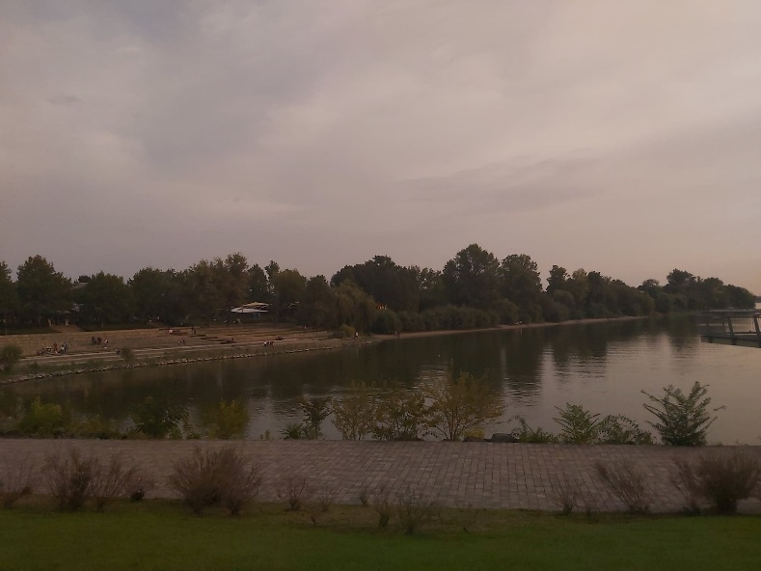
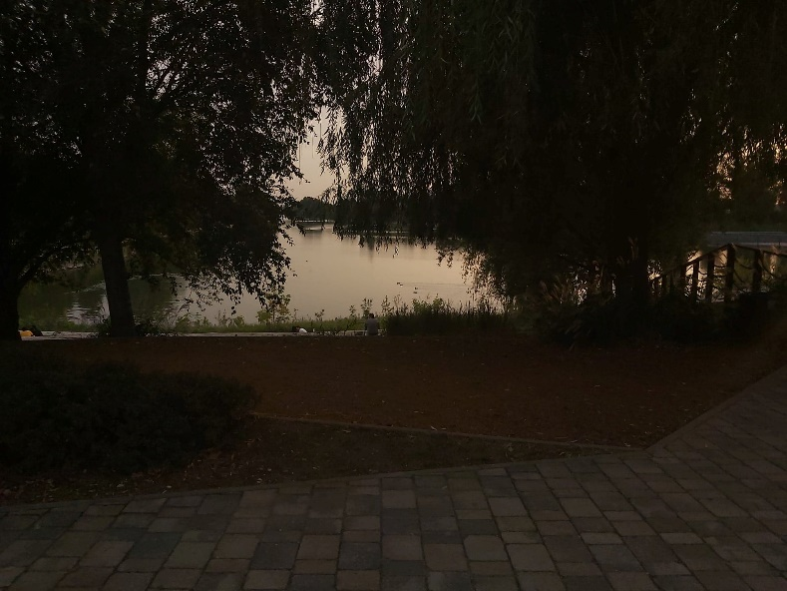
Kopaszi-gát
Piknikek, szülinapok, osztályprogramok helyszínének tökéletes
Viszont sokan vannak
Mesterségesen létrehozott zöld oázis

Slide 16
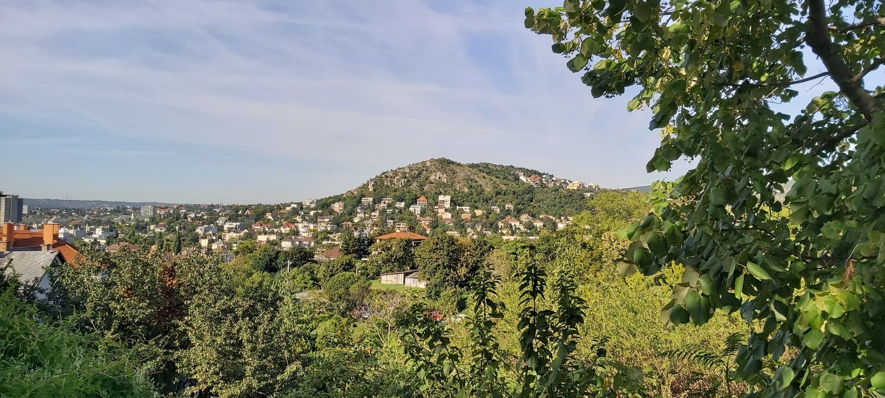
Köszönöm a figyelmet!

